Slide 1
Descubrimiento y re-utilización de bibliografía académica
Identificación de fuentes de información
Research4Life es una colaboración público-privada de cinco colecciones:

Slide 2
Contenido
Identificación de información relevante
Nivel de información
Delimitación en los resultados de búsqueda
Fuentes primarias, secundarias y terciarias
Información académica versus información popular
Tipos de recursos de información
Herramientas de acceso
Evaluación de recursos de información
Síntesis
Esta presentación tiene licencia de Creative Commons Atribución 4.0 Internacional (CC BY-SA 4.0)

Slide 3
Objetivos de aprendizaje
Identificar fuentes de información relevantes.
Distinguir diferentes tipos de recursos de información.
Familiarizarse con los criterios para evaluar recursos de información.
Notes:
Esta unidad presenta los fundamentos de la alfabetización en información, incluida la identificación y evaluación de fuentes de información, el desarrollo de una estrategia de búsqueda y la familiarización con las técnicas de búsqueda.
Esto ayudará a garantizar que los alumnos identifiquen sus necesidades de información, las ubiquen de manera eficiente, evalúen los recursos de información y los utilicen al máximo para mejorar su investigación, tanto como usuario e investigador.

Slide 4
Identificación de información relevante
Existen varias herramientas y servicios que los investigadores pueden utilizar para la investigación en línea.
Los administradores de información asisten a los investigadores en:
La identificación de diferentes tipos de fuentes,
La evaluación de originalidad de las fuentes,
Aconsejar qué herramientas y recursos utilizar,
El uso de técnicas de búsqueda para recuperar los mejores resultados
La evaluación de las fuentes de información.
Notes:
Para realizar una búsqueda bibliográfica eficaz, es necesario definir los requisitos de información y luego traducirlos en una sintaxis de búsqueda.
De esta forma, los investigadores pueden identificar fuentes de información disponibles en el mundo académico, y también poder utilizar las herramientas de información para recuperar contenido relevante.

Slide 5
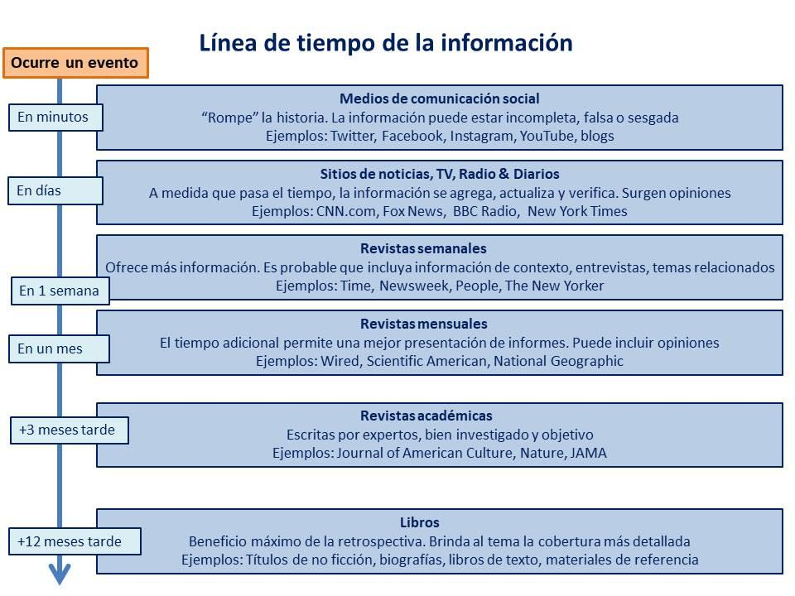
Cronología de la información
Las fuentes de información están disponibles en el orden en que ocurre un evento.
La información más reciente puede ser un factor decisivo para identificar la mejor fuente.
Esta figura muestra un ejemplo de un evento que ocurre y el tipo de fuentes de información que se producen.
Fuente: University of Michigan. n.d. “Step 2: Identifying Information Sources: Library Skills.”. https://umich.instructure.com/courses/83460/pages/step-2-identifying-information-sources. Consultado el 24 de enero de 2022.
Notes:
Al decidir qué tipos de fuentes se adaptan mejor a sus necesidades, es importante primero comprender la línea de tiempo de la información. Esto es cuando ocurre un evento, la información que se genera sobre ese evento se filtra a través de diferentes fuentes, a medida que avanza el tiempo, más se analiza sobre éste.
La información inicial que se difunde incluye datos breves y entrevistas sobre el evento que se publica en las noticias y en línea. A medida que avanza el tiempo, la información se estudia con mayor profundidad y luego se publica en revistas o libros.
Entonces, si tiene un tema nuevo o reciente, es probable que no encuentre mucho en revistas o libros. Además, la información que sale inicialmente puede estar o no debidamente verificada y puede estar sesgada según quién la informe. A medida que la información avanza con en el tiempo, se analiza con mayor profundidad y luego se publica. Por esta razón, la mayoría de los instructores prefieren el uso artículos de revistas académicas y libros como fuentes confiables.

Slide 6
Tipos de recursos de información
Fuentes primarias | Fuentes secundarias | Fuentes terciarias
Primera aparición formal de resultados. Presenta la idea original. Se revelan por primera vez nuevas investigaciones o teorías. Permite que los investigadores se acerquen lo más posible a ideas originales, eventos e investigaciones de primera mano. Ejemplos: entrevistas, datos de campo analizados, experimentos originales o investigación. | Interpretaciones y valoraciones de fuentes primarias. Analizan, revisan o resumen información de fuentes primarias y otras fuentes secundarias. Confían en otras fuentes secundarias y métodos disciplinarios estándar para alcanzar resultados. Ejemplos: artículos de revisión, artículos de revistas, libros académicos, disertaciones o tesis. | Información basada en fuentes primarias y secundarias. Proporciona datos dentro de un contexto que puede ayudar al investigador a interpretar la información. Proporciona hechos con breves descripciones de la información clave. Presenta resúmenes e información general. Ejemplos: enciclopedias, libros de texto, índices, bibliografías.

Slide 7
Ventajas y desventajas
Tipos de recursos | Ventajas | Desventajas
Fuentes primarias | Datos originales Información imparcial | Gran volumen de datos Requieren de tiempo y dedicación.
Fuentes secundarias | Acceso rápido a la literatura primaria. Generalmente son revistas de alto estándar Ofrecen la capacidad de realizar búsquedas complejas. Están actualizadas de manera sistemática sobre temas específicos (alertas). | Cubren un lapso de tiempo. El idioma puede variar. Requieren de habilidades de búsqueda competentes. Pueden ser costosas
Fuentes terciarias | Fácil acceso Fácil de usar Concisas Relativamente baratas. | Pueden estar desactualizadas. Pueden estar incompletas. Pueden interpretarse incorrectamente.

Slide 8
Recursos de información
Periódicos: son una recopilación de artículos sobre la actualidad que suelen publicarse a diario.
Revistas: son una colección de artículos e imágenes sobre diferentes temas de interés popular y eventos actuales (P. ej. National Geographic, People).
Revistas comerciales: son una colección de noticias, tendencias y artículos para una industria específica escritos por profesionales y expertos en ese campo. (P. ej. ‘APA Monitor’, ‘Advertising Age’).
Revistas académicas (revisada por pares): es una colección de artículos escritos por académicos y revisados por pares expertos en el tema.
Libro (monografía): puede cubrir cualquier tema, realidad o ficción en un volumen. Para fines de investigación, es mejor utilizar libros que sean específicos de un tema.
Tesis: Una tesis o disertación es un documento que contiene la investigación y los hallazgos del autor y es presentado por un estudiante para obtener un título académico o una calificación profesional.
Actas de conferencia: son una colección de artículos publicados presentados en una conferencia académica.

Slide 9
Recursos de información
(continuación)
Materiales de referencia: son enciclopedias, diccionarios y tesauros. Son una colección de breves entradas fácticas escritas por diferentes colaboradores.
Informe (de trabajo, técnico): es un registro publicado por separado de los resultados de la investigación, la investigación en curso u otros resultados técnicos, generalmente clasificados con un número de informe y, a veces, un número de subvención asignado por la agencia financiadora.
Patente: es una autorización o licencia gubernamental que otorga un derecho o título por un período de tiempo determinado, y el derecho exclusivo de hacer, utilizar o vender una invención.
Sitios Web: son un conjunto de páginas web relacionadas que normalmente se sirven desde un único dominio web. Todos los sitios web de acceso público constituyen colectivamente la World Wide Web.

Slide 10
¿Qué es una herramienta de
acceso de información?
Al iniciar un proyecto de investigación, es importante saber:
Dónde encontrar información,
b. Qué tipo de recursos se ofrecen en qué tipo de servicio y plataforma de acceso.
Estos servicios y plataformas se denominan herramientas de acceso. Se utilizan para localizar diferentes tipos de recursos de información.
Nota: no todas las herramientas de acceso son gratuitas.
Consultar siempre las subscripciones de su biblioteca y herramientas disponibles en su institución.
Notes:
Estas herramientas de acceso están en línea y, en muchos casos, disponibles en dispositivos móviles que pueden usar y buscar recursos en el momento que se realiza la búsqueda, independientemente de la hora y el lugar.

Slide 11
Tipos de herramientas de acceso
1. Catálogos de biblioteca y herramientas de descubrimiento cubren la colección de la biblioteca, incluidos libros, revistas y cualquier otro material. A través de herramientas de descubrimiento (algunas separadas del catálogo, con la incorporación de alguna tecnología) puede buscar en todo el contenido suscrito por la biblioteca.
2. Bases de datos son provistas por las editoriales de forma gratuita o por pago. Pueden cubrir artículos, capítulos de libros, actas e informes. Son particularmente útiles para encontrar contenido académico sobre temas específicos.
3. Repositorios consisten en la producción de instituciones académicas, incluidos artículos, actas, informes y datos de investigación.
4. Índices son índices bibliográficos y de citas. Pueden ser de temas específicos o interdisciplinarios y, a veces, incluir un texto completo de las publicaciones.
5. Motores de búsqueda web que indizan cualquier tipo de fuente de Internet que puedan recolectar y proporcionar a los usuarios de información fuentes ilimitadas de Internet. Google es el motor de búsqueda web más utilizado en todo el mundo.

Slide 12
Evaluación de recursos de
información
Áreas clave para la evaluación de recursos de información
En el mundo actual de Internet, hoy día cualquiera puede ser autor. Por ello, ¡no toda la información es confiable o verdadera!
Los recursos de información deben evaluarse con precisión, particularmente cuando están en línea.
Los usuarios deben contar con las herramientas básicas para evaluar críticamente la idoneidad de todos los tipos de fuentes de información antes de confiar en la información.
Precisión
Autoridad
Objetividad
Cobertura
Actualidad

Slide 13
1. Autoridad
¿Quién es el autor?
¿El autor está afiliado a una universidad u organización acreditada?
¿Cuál es la formación académica o la experiencia del autor?
¿Cuál es su área de especialidad?
¿Ha publicado el autor en publicaciones académicas o revisadas por pares?
¿El autor/Webmaster proporciona información de contacto?
Notes:
Cuales son sus credenciales:
-Título universitario correspondiente.
-Afiliación institucional (¿dónde trabaja?).
-Experiencia relevante en el campo o lugar de trabajo.
-Publicaciones anteriores
¿Cuál es la reputación del autor entre sus pares?
-Ha sido citado en artículos, libros o bibliografías sobre el tema.
-Ha sido mencionado en su libro de texto o por su profesor
Membresías
¿El autor está asociado con una institución u organización de renombre?
-Misión organizacional
-Valores u objetivos básicos
-Nacional o internacional

Slide 14
2. Precisión
La información proporcionada ¿se basa en hechos probados?
¿Se publica en una publicación académica o revisada por pares?
¿Puedes encontrar cuándo se hizo la última actualización?
¿Hay un editor o alguien que verifique/controle la información?
La página ¿está libre de errores ortográficos u otros problemas obvios?

Slide 15
3. Objetividad
¿Qué tan objetiva es la información?
¿Qué se sabe acerca de quién publica la información?
¿Hay una agenda política, social o comercial?
¿La información intenta informar o persuadir de manera inapropiada?
¿Qué tan equilibrada es la presentación en perspectivas opuestas?
¿Cuál es el tono del lenguaje utilizado (enojado, sarcástico, emotivo, objetivo)?
Notes:
El autor ¿declara los objetivos de dicha publicación?
- Informa, explica, educa
- Defiende
- Persuade o disuade
- Vende un producto o servicio.
El autor ¿exhibe un sesgo particular?
- Se compromete con un punto de vista
- Reconoce parcialidad
- Presenta hechos y argumentos sobre un tema controversial en ambos lados
- Tiene un lenguaje libre de palabras que despierta emociones y sesgos.
El autor ¿refleja el punto de vista de la afiliación a la que pertenece en el mensaje o contenido?
- Ofrece el punto de vista de la organización (p. ej., gobierno, universidad, empresa, asociación) sobre el tema que se está discutiendo
- Se menciona la misión y actividades de la organización a la que pertenece.
- La publicidad está claramente etiquetada.
- Habla sobre los beneficios para la organización.
¿La información parece ser válida y bien investigada?
- Se presentan suposiciones y conclusiones razonables
- Los argumentos y conclusiones están respaldados por evidencia
- Se abordan puntos de vista opuestos.
- Las opiniones no están disfrazadas con hechos.
- Las fuentes autorizadas han sido citadas.

Slide 16
4. Cobertura
La información cubierta ¿satisface sus necesidades de información?
La cobertura ¿es básica o integral?
¿Hay un enlace "acerca de nosotros" que explica la cobertura de temas?
La información ¿es relevante para su tema?
¿Esta página tiene información que no se encuentra en otros lugares?
¿Qué tan profundo es el material?
Notes:
¿El trabajo cuenta con otras fuentes actualizadas?
¿Respalda otros materiales que ha leído o agrega nueva información?
¿Ofrece suficiente información para apoyar sus argumentos?

Slide 17
5. Actualidad
¿Cuándo se publicó la información?
¿Cuándo se actualizó por última vez el sitio web?
¿Es importante la puntualidad para sus necesidades de información?
Los enlaces ¿están actualizados y apuntan a páginas existentes?
Notes:
¿Cuándo se publicó?
El tema en cuestión ¿requiere de información actual?
¿Se ha revisado, actualizado o ampliado esta fuente en una edición posterior?

Slide 18
Síntesis
Esta lección presenta los tipos de fuentes de información en función de su originalidad, variedad de herramientas, recursos de información recuperados, así como, los métodos para evaluar dichos recursos.

Slide 19
Referencias y recursos adicionales
Baricz, C. 2021. Comparative Literature Research Guide: Welcome. En: Yale University Library [en línea]. [Consultado el 9 de julio de 2021]. https://guides.library.yale.edu/c.php?g=964120&p=6964388
Becksford, L. 2021. Research Guides: Getting Started with Academic Research: Developing a Topic. En: Virginia Tech University Libraries [en línea]. [Consultado el 9 de julio de 2021].https://guides.lib.vt.edu/gettingstarted/topic
Cook, R. 2019. Step 2: Identifying Information Sources: Library Skills. En: University of Michigan Library [en línea]. [Consultado el 9 de julio de 2021]. https://umich.instructure.com/courses/83460/pages/step-2-identifying-information-sources
Teaching & Learning, Ohio State University Libraries. 2015. Primary, Secondary & Tertiary Sources. En Choosing & Using Sources: A Guide to Academic Research. The Ohio State University. (También disponible en: https://ohiostate.pressbooks.pub/choosingsources/chapter/primary-secondary-tertiary-sources/)
Teaching & Learning, Ohio State University Libraries. 2015. Choosing & Using Sources: A Guide to Academic Research. The Ohio State University. (También disponible en: https://ohiostate.pressbooks.pub/choosingsources/).

Slide 20
Le invitamos a:
Visitarnos en https://www.research4life.org/es/
Comunicarse con nosotros por r4l@research4life.org
Descubrir otros materiales didácticos [https://www.research4life.org/es/training/]
Suscribirse al boletín de Research4Life [https://www.research4life.org/es/newsletter/]
Ver los videos de Research4Life [https://bit.ly/2w3CU5C]
Seguirnos en Twitter @r4lpartnership y Facebook @R4Lpartnership

Slide 21
Para mayor información sobre Research4Life
http://www.research4life.org/es/
r4l@research4life.org
Research4Life es una colaboración público-privada de cinco colecciones:

